Slide 1
FY2025 日本版MaaS推進・支援事業
【[プロジェクト名]】
事業実施報告書
202５/XX/XX
[事業者名]

Slide 2
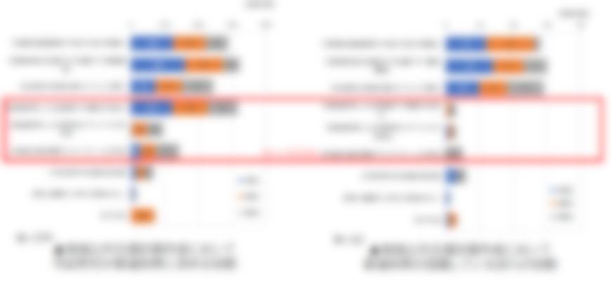
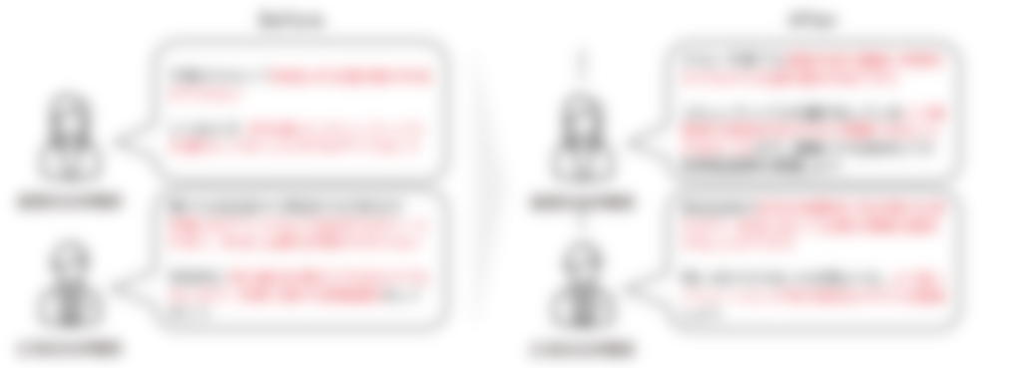
事業名｜事業者名
Ⅰ．プロジェクトのスコープ
解決すべき社会課題
課題解決のアプローチ
【XXXXの課題】
（課題を生んでいる現状）してしまっているため、（課題の内容：●●が不足している、●●ができない、●●が不明瞭である）
テキストテキストテキストテキストテキストテキストテキストテキストテキストテキストテキストテキストテキスト。
【XXXXの課題】
（課題を生んでいる現状）してしまっているため、（課題の内容：●●が不足している、●●ができない、●●が不明瞭である）
テキストテキストテキストテキストテキストテキストテキストテキストテキストテキストテキストテキストテキスト。
（課題）を解決するため、（アプローチする対象：自治体、交通事業者）に向けて（アプローチする内容）を提供する。
【アプローチする内容①】
（アプローチする対象：自治体、交通事業者）に向けて（アプローチする内容）を提供する
テキストテキストテキストテキストテキストテキストテキストテキストテキストテキストテキストテキストテキスト
【アプローチする内容②】
（アプローチする対象：自治体、交通事業者）に向けて（アプローチする内容）を提供する
テキストテキストテキストテキストテキストテキストテキストテキストテキストテキストテキストテキストテキスト

Slide 3
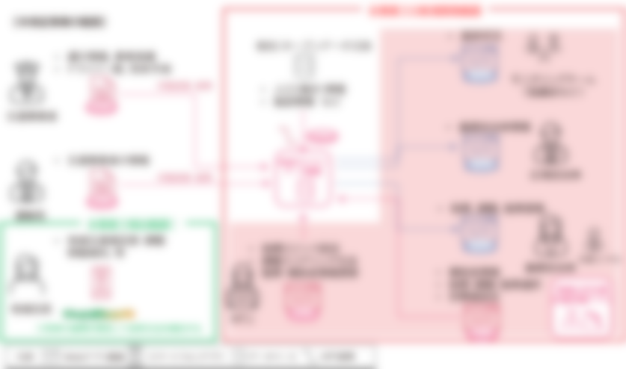
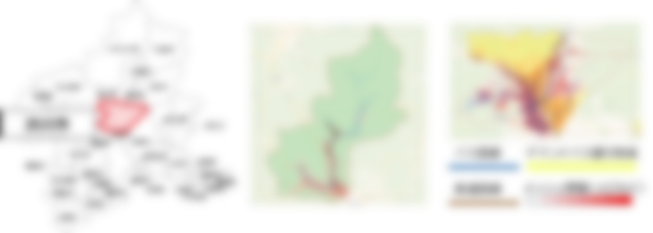
事業名｜事業者名
Ⅱ．プロジェクト全体のサマリー
プロジェクトの内容
【プロジェクトイメージ】
プロジェクト内容
【プロジェクト内容①】
具体的導入内容、利用範囲や導入機器の数、想定ユーザー数などを記載
テキストテキストテキストテキストテキストテキストテキストテキストテキストテキストテキストテキストテキスト
＜解決すること＞
（アプローチする対象：自治体、交通事業者）が、（課題に感じていた機会）の際に、（効果の内容：●●に要する時間を短縮できる、手間を省ける、費用が減少する、利便性が向上する。）
【プロジェクト内容②】
具体的導入内容、利用範囲や導入機器の数、想定ユーザー数などを記載
テキストテキストテキストテキストテキストテキストテキストテキストテキストテキストテキストテキストテキスト
【プロジェクト実施エリア】
＜解決すること＞
（アプローチする対象：自治体、交通事業者）が、（課題に感じていた機会）の際に、（効果の内容：●●に要する時間を短縮できる、手間を省ける、費用が減少する、利便性が向上する。）

Slide 4
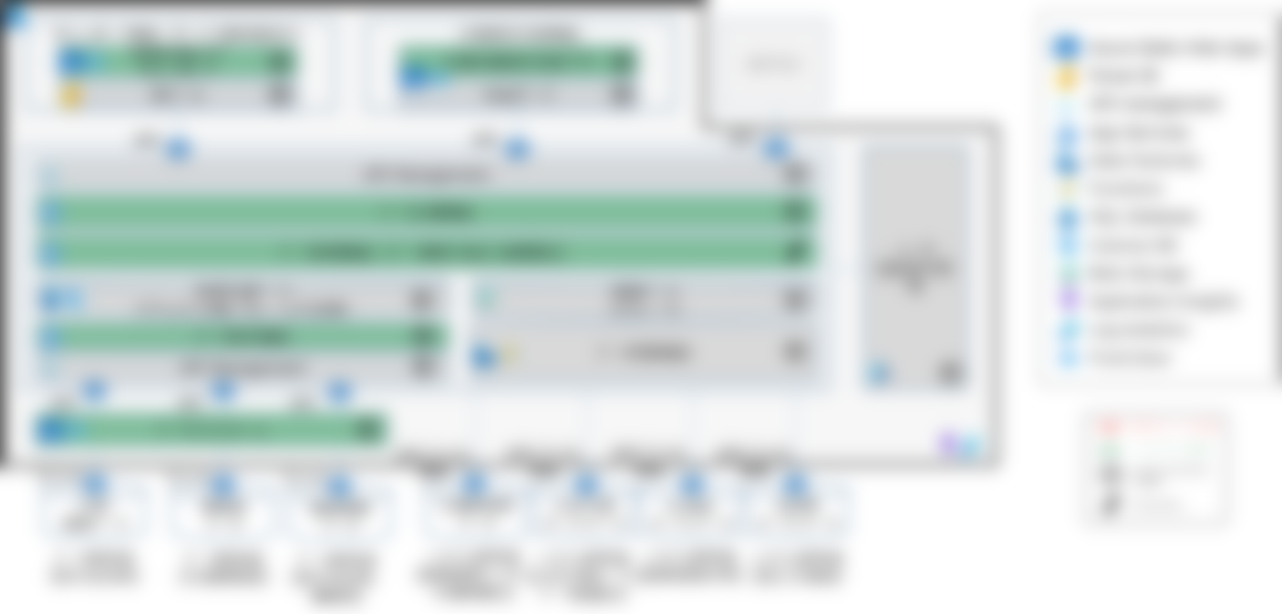
事業名｜事業者名
Ⅲ．構築したシステム
システムアーキテクチャ図
（全体） 【プロジェクト内容①】
【プロジェクト内容②】

Slide 5
事業名｜事業者名
Ⅳ．プロジェクトの成果
成果
事業で開発したシステムの画面
実証を行った際の写真など
実証を行った際の写真など
＜XXXXXの画面＞
テキストテキストテキストテキストテキストテキストテキスト
＜XXXXXの様子＞
テキストテキストテキストテキストテキストテキストテキスト
＜XXXXXの様子＞
テキストテキストテキストテキストテキストテキストテキスト
事業で開発したシステムの画面
実証を行った際の写真など
実証を行った際の写真など
＜XXXXXの画面＞
テキストテキストテキストテキストテキストテキストテキスト
＜XXXXXの様子＞
テキストテキストテキストテキストテキストテキストテキスト
＜XXXXXの様子＞
テキストテキストテキストテキストテキストテキストテキスト

Slide 6
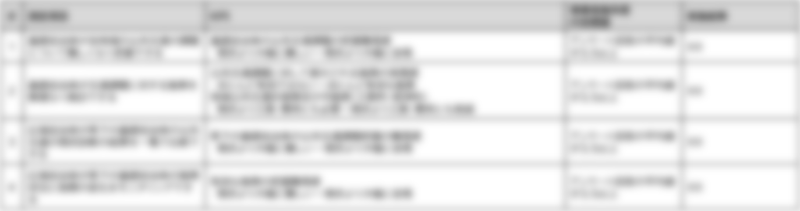
事業名｜事業者名
Ⅴ．プロジェクトの効果
KPI
・当初の目標値に対する達成状況
・達成した／達成しなかった原因を記載する。
課題に対する効果
課題：従来の〇〇は、〇〇の課題があった（例：対応時間の遅延、コスト負担増大）
効果：本事業により、〇〇が〇〇（例：対応時間を50%短縮、年間〇〇万円のコスト削減）
テキストテキストテキストテキストテキストテキストテキストテキスト

Slide 7
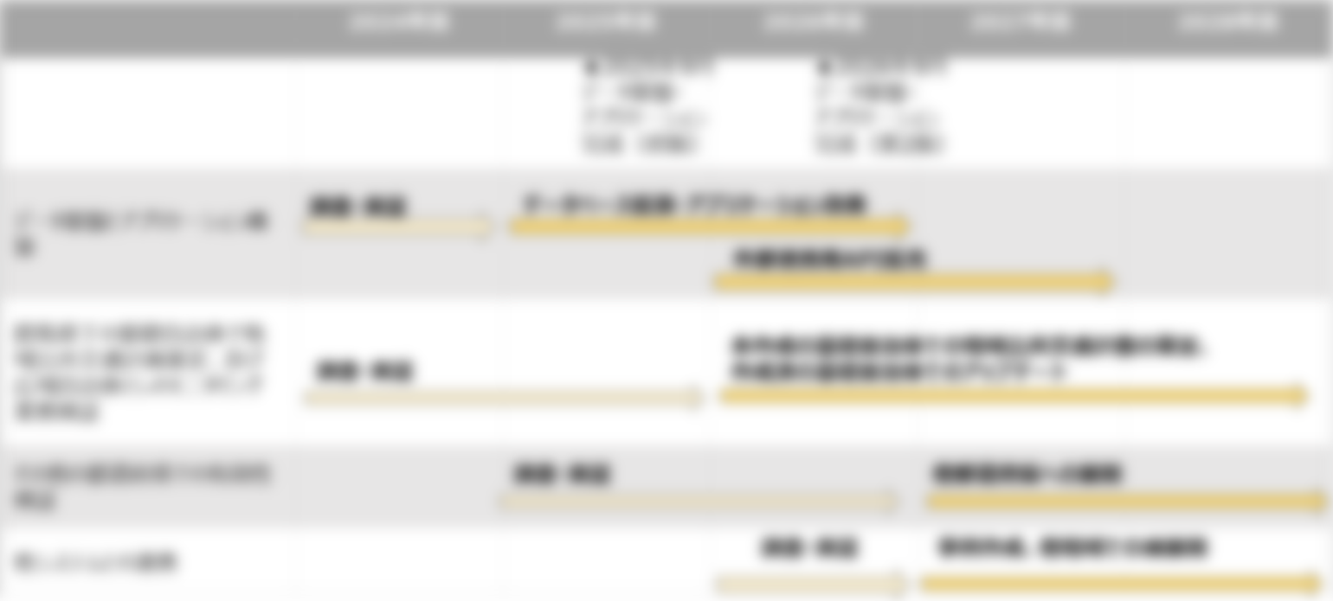
事業名｜事業者名
Ⅵ．中長期的な展開
中長期的な展開
（今年度明らかになった課題）が分かったため、次年度以降は（取組内容の想定）に取り組むことを（検討する自治体や協議会）で引続き検討する。

